Slide 1

1.引例: 设有空间物体占有空间区域Ω ，
其体密度
为连续函数为
求该物体的
质量 M .
解决方法:
类似二重积分解决问题的思想, 采用
“分割, 近似，求和, 取极限”
Ω
可得

Slide 3
三重积分 中的各部分的名称:
∫∫∫ ————积分号,
f(x, y, z)dv—被积表达式,
Ω ————积分区域.
dv ————体积元素,
f(x, y, z)——被积函数,
x, y, z———积分变量,

Slide 4


三重积分的性质
( k 为常数)
4.
的体积

Slide 5
则
5.若
推论：
若
则
特别, 由于
6. 设
有界闭域 Ω 的
体积为V，则有

Slide 6
7.三重积分的中值定理
在有界闭域 Ω 上
连续,
V 为Ω 的体积，
则至少存在一点
使

Slide 7
三重积分的对称性
若积分区域关于某坐标面对称,
而被积函数关于
另一变量 为奇函数,
则
被积函数关于另一变量 为偶函数,
同样也有轮换对称性，如

Slide 8
三重积分的计算
1. 利用直角坐标计算三重积分
方法1 . 投影法 (“先一后二”)
方法2 . 截面法 (“先二后一”)
2. 利用柱坐标计算三重积分
3. 利用球坐标计算三重积分

Slide 9
方法一：投影法（先一后二）

Slide 10
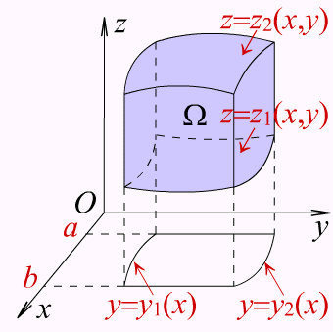
定理1：积分区域是一个柱体，而其底与顶可以是 曲面
其中
及 在 上连续
在 上连续
则

Slide 11

实质：
若积分区域Ω 满足：
用平行于z轴的直线
穿过积分区域，直线和边界曲面的交
点不多于两个。
则
将Ω 投影到xoy面上，得投影区域
过
内任一点作平行于z 轴的直线
自下而上穿过积分区域Ω ，
若穿进的
点所在的曲面为
穿出的点所在的曲面为
则
记作

Slide 14
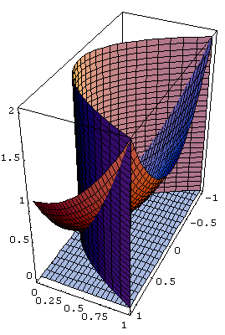
如图，
解

Slide 15
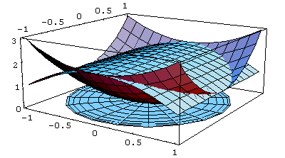
解

Slide 17
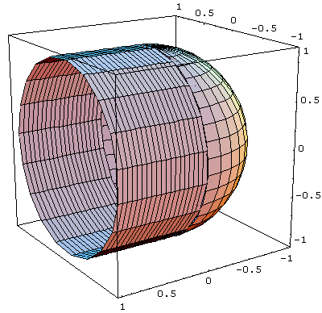
解
如图,
将
投影到
平面得
先对
积分，
再求
上二重积分,

Slide 19
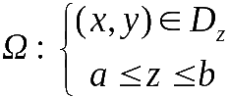




方法2. 截面法 (“先二后一”)
为底, d z 为高的柱形薄片质量为
该物体的质量为
面密度≈
记作

Slide 20
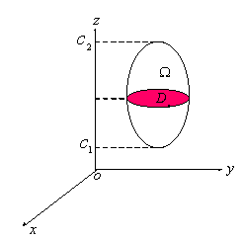
定理2截面法（先二后一）

Slide 23
解

Slide 24
原式

Slide 25
例
其中
解法1 用投影法,“先一后二”

Slide 26
解法2 用截面法,“先二后一”

Slide 27
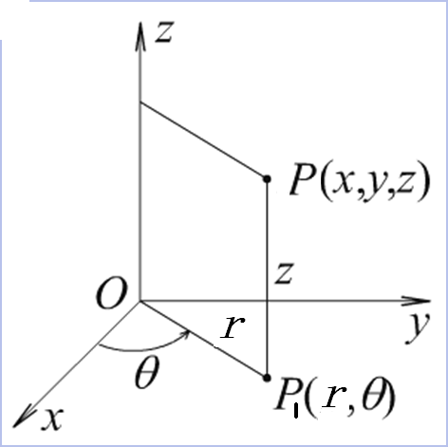
2. 在柱坐标下的计算公式
空间点的柱面坐标
设M(x, y, z)为空间内一点, 并设点M在xOy面上的投影P 的极坐标为P(r, θ ), 则这样的三个数r、θ 、z就叫做点M的柱坐标, 这里规定r、θ 、z的变化范围为:
0≤r<+∞, 0≤θ<2π , −∞<z<+∞.
由图可知柱坐标与直角坐标的关系是

Slide 28
三组坐标面：
r＝常数 （圆柱面）
＝常数 （半平面）
z＝常数 （水平平面）

Slide 29
三组坐标面族去分割空间区域 ，其任一小块的体积 可以近似看成
以 为底， 为高的
柱体体积。
体积元素

Slide 30
在柱面坐标系下
则积分区域在柱面坐标系下的表示为：
因此

Slide 31
则三重积分化为柱面坐标的三次积分：

Slide 32
例
其中
解法3 用柱坐标

Slide 33
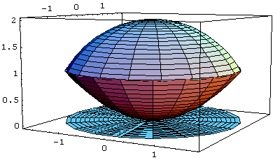
例 计算 其中 是由上半球面
和旋转抛物面
所围成的区域.
解1 将积分区域 向xoy面投影，得

Slide 34
柱面坐标

Slide 35
例 计算 其中 是由曲面
与平面 围成的区域.
解 在xoy面上的投影区域为圆域:

Slide 36
所以

Slide 37
例 计算
其中

Slide 39
若上例中的积分区域改为
则
由对称性，有

Slide 40
三 用球面坐标计算三重积分
设M（x,y,z）为空间一点，
如果将x，y，z改用另外三个数
r， ， 来表示,则称（r， ， ）
为点M的球面坐标。
球面坐标与直角坐标的关系

Slide 41
对应坐标面：
r = 常数, 以 O为中心的球面
θ = 常数, 过 z 轴的半平面
ϕ = 常数, 以原点为顶点, z 为轴的圆锥面.
z
ϕ =常数
r =常数
o
y
θ =常数
x

Slide 42
分割空间区域 ，其任一小块的体积 可以近似地看成是长为 、
宽为 、
高为 的长方体体积
积分元素

Slide 43
三重积分在球面坐标系下的形式：
其中
一般将右端的形式化为先对r、次对 、最后对 的三次积分来计算。

Slide 44
例如 当 为球面 时
一般地，空间区域 包含原点在其内部，边界曲面为 则有

Slide 45
例 求半径为 的球面与
半顶角为 的内接圆锥
面所围成的立体的体积。
解：将 用球面坐标表示
成不等式：

Slide 47
例.
解: (1)

Slide 49
例
其中
解法4 用球坐标

Slide 50
例 计算 其中 是由上半球面
和旋转抛物面
所围成的区域.
解3：球坐标系

Slide 51
球面坐标

